Slide 1
Curso de Experiencia de Usuario
Ana Berenice Rodríguez Lorenzo
agosto 2019

Slide 2
Diseño de interacción
Un diseñador sabe que ha alcanzado la perfección no cuando no le queda nada por agregar sino cuando no queda nada que quitar.
Antoine de Saint Exupery.
Ana Berenice Rodríguez Lorenzo - UNAM – anici@comunidad.unam.mx - No copiar o distribuir sin autorización

Slide 3
Diseño de Interacción
Es en este paso donde se diseña la interacción entre el usuario y el producto.
Básicamente, se diseña el comportamiento del usuario.
Hay dos elementos a resaltar:
Intención: Cuando el usuario complete sus metas, nosotros también debemos completar las nuestras.
Resultados: Las habilidades como diseñador de UX se miden respecto a qué tan bien se logran realizar esas metas.
Ana Berenice Rodríguez Lorenzo - UNAM – anici@comunidad.unam.mx - No copiar o distribuir sin autorización

Slide 4
Diseño visual

Slide 5
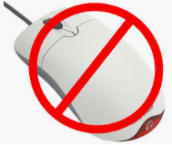
Diseño Visual
La manera en la que la gente observa cada diseño es muy predecible.
Pon atención acerca de cómo escaneas con la mirada la imagen de la siguiente diapositiva.
Por favor, detente un poco antes de pasar a la siguiente diapositiva
Ana Berenice Rodríguez Lorenzo - UNAM – anici@comunidad.unam.mx - No copiar o distribuir sin autorización

Slide 6
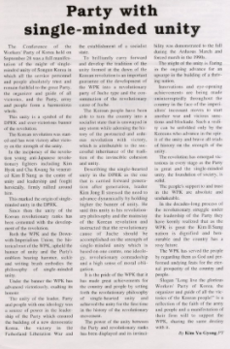
Ana Berenice Rodríguez Lorenzo - UNAM – anici@comunidad.unam.mx - No copiar o distribuir sin autorización

Slide 7
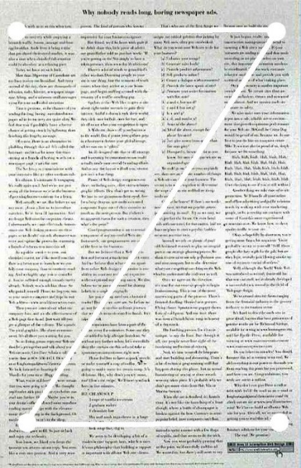
Diseño Visual
Un diseño como este los usuarios generalmente lo escanearán en un patrón Z.
Layouts similares generan resultados de visualización similares.
Ana Berenice Rodríguez Lorenzo - UNAM – anici@comunidad.unam.mx - No copiar o distribuir sin autorización
Notes:
Si agregamos un encabezado (peso visual) creamos una sola línea que seguir (tensión lineal) y usamos secciones pequeñas (repetición) podemos acercarnos al famoso patrón en F.

Slide 8
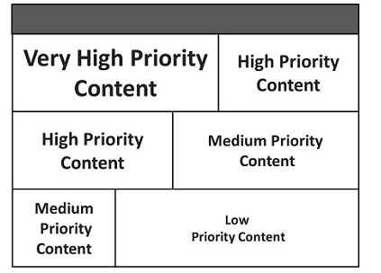
Diseño Visual
Los usuarios normalmente no leen pero escanean el contenido de la pantalla, teniendo esto en cuenta, el patrón F se debe usar para incrementar la visibilidad de los componentes de alta prioridad.
Ana Berenice Rodríguez Lorenzo - UNAM – anici@comunidad.unam.mx - No copiar o distribuir sin autorización
Notes:
Un botón en la esquina superior izquierda recibirá más clics que un botón en la esquina derecha, que recibirá más clics que un botón abajo a la izquierda que recibirá más clics que un botón abajo a la derecha. Y todos esos recibirán más clics que botones aleatoriamente colocados en el centro (a menos que hagas algo al respecto).
Es importante saber que por cada bloque de contenido y cada columna tiene su propio patrón en F, no es una sola F por página, aunque eso es una conversación un poco más avanzada.

Slide 9
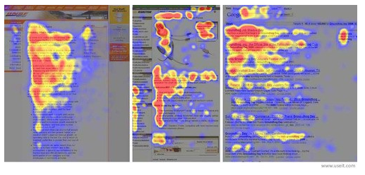
Mapas de calor
Muestra en dónde se fija la mirada de la gente, mientras más ven algo, más “caliente” se ve en el mapa.
Ana Berenice Rodríguez Lorenzo - UNAM – anici@comunidad.unam.mx - No copiar o distribuir sin autorización

Slide 10
Principios visuales
Peso visual
La idea de peso visual es muy intuitiva. Algunas cosas se ven más “pesadas” (llaman más tu atención) que otras en un layout.
Nuestro trabajo es ayudar a que los usuarios noten las cosas que importan y eso es tan importante como NO distraerlos de sus objetivos.

Slide 11
Principios visuales
Contraste
Es la diferencia entre cosas luminosas y oscuras.
¿Si estos patos fueran botones cual presionarías?
Notes:
Todos los principios de diseño visual se tratan de comparar un elemento del diseño con los que lo rodean.

Slide 12
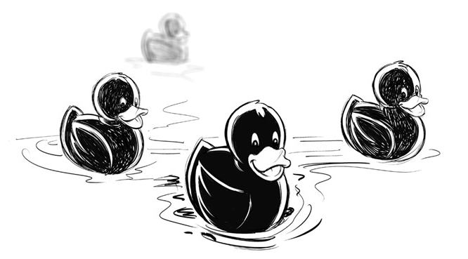
Principios visuales
Profundidad y tamaño
En el mundo real, notamos cosas más cerca de nosotros sobre cosas más distantes.
En el mundo digital, cosas más grandes dan la impresión de estar más cerca, como el pato del centro; y algo que es más pequeño parece estar más lejos (cómo el patito borroso del fondo).
Notes:
Si usas efectos de difuminado (blur) o sombreado hace que la percepción de profundidad sea más real.
Cómo regla, quieres que las cosas importantes sean más grandes que las que no son tan importantes. Esto crea una “jerarquía” visual en la página que la hace más fácil de leer rápidamente (escanear) y te ayuda a escoger lo que quieres que el usuario note primero.
Por eso “hacer el logo más grande” está mal, a menos que quieras que tus usuarios vean el logo de la página que están visitando en vez de comprar algo.

Slide 13
Principios visuales
Color
Como diseñador de UX hay que enfocarse en la funcionalidad mientras que los diseñadores de interfaz se enfocan en el estilo.
Un diseñador UX no necesita saber acerca de pantones por ejemplo pero definitivamente necesita saber de color ya que el color tiene significado y puede implicar funcionalidad.
Notes:
¿Qué pato se ve frío? ¿O cálido? El color tiene significado.
Si los patos fueran botones, podrían ser “confirmar”, “cancelar” y “borrar” o si fueran indicadores de gasolina “lleno”, “medio lleno” y “vacío”.
Los patos son iguales pero los colores cambian el significado.
Si no necesitas indicar algo así, deja que el diseñador escoja los colores, pero si es importante, es fundamental ponerlo en tus wireframes.

Slide 14
Principios visuales
Color
El color puede acercar o alejar objetos.
¿Qué pato se ve más cerca?
Notes:
¿Qué pato se ve más cerca? El color puede acercar o alejar objetos.
El rojo da la impresión de estar más cerca ¿No? Pues no, no lo está. Algo como un botón de “comprar” debe tener un color que lo haga brincar de la pantalla, más gente hará clic en un botón que “brinque”
Por el otro lado, a veces queremos que algunas cosas queden detrás, que sean visibles pero no distraigan, como los dos patos azules. Pues hacer que “retrocedan”. Esto es bueno para algo como un menú que siempre está en pantalla. Si es algo que siempre te está “gritando” es innecesario y roba foco de cosas más importantes.

Slide 15
Principios visuales
Patrones y secuencias
Los personas identificamos patrones y secuencias fácilmente. Cuando algo sucede repetidamente en la naturaleza lo notamos rápidamente y generamos patrones de ellos.
No vemos 5 patos individuales sino una fila de patos.
Notes:
Si esa fila de patos fuera un menú o una lista pensaríamos lo mismo. Puedes esperar que más gente haga clic en la primer opción, en la izquierda, que en la de hasta la derecha.

Slide 16
Principios visuales
Rompimiento de patrones
Romper un patrón puede funcionar para hacer más notorios los botones más importantes.
Es difícil no ver el pa
to de en medio.
IMPORTANTE
Romper patrones
también puede
distraer de cosas
importantes.
Si eso se tratara de un menú, la opción del centro recibiría muchos más clics que las otras, porque nuestros ojos se fijan en ella.
Notes:
Ahora, si eso fuera un menú, la opción del centro recibiría muchos más clics que las otras, porque nuestros ojos se fijan en ella.
Esos clics serían robados de opciones del lado izquierdo, así que el lado izquierdo no sería tan popular cómo antes, aunque seguramente seguirá siendo más popular que las opciones del lado derecho.
Para romper el patrón, solo cambia el lugar dónde quieres que se fijen. Haz que el botón de “Regístrate” para que sea de otro color, tamaño, forma o estilo y mira como suben tus clics.

Slide 17
Principios visuales
Tensión lineal y tensión de borde
Tensión lineal
Es la percepción de un “camino” en dónde no existe tal
Ves una línea de patos con un hueco en medio ¿Por qué no simplemente ves 8 patos?
Nuestros ojos siguen el camino. Si rompes esa línea, como en cualquier camino, el hueco llama más la atención.

Slide 18
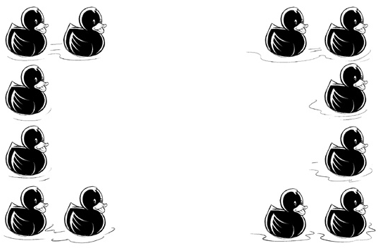
Principios visuales
Tensión de borde
Cuando creamos tensión lineal usando más de una línea se crean figuras.
Podrías ver 12 patos o cuatro grupos de 3 patos, pero tu mente quiere ver una caja, así que eso hace.
Similar a la tensión lineal, la tensión de borde genera atención en los huecos.
Notes:
En términos de layout esta puede ser una excelente manera de llamar la atención en algo pequeño, cómo una etiqueta. O puedes crear caminos visuales que lleven al botón que quieres que la gente vea. Anuncios clásicos usan frecuentemente esta técnica.
En estos ejemplos he dejado huecos de “tensión” en blanco, pero no es necesario que sea así. Puede usar color para simular un camino como un degradado en una lista de elementos. O puedes agregar peso visual a un grupo de elementos por medio de tratarlos como una sola figura en vez de figuras separadas. Es una excelente manera de dirigir la mirada de los usuarios sin agregar más contenido a tu layout.

Slide 19
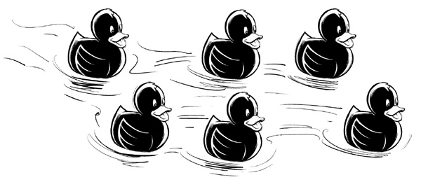
Principios visuales
Alineación y proximidad
Alineación
Elementos alineados parecen estar relacionados.
Botones con funciones similares pueden estar alineados y diferentes contenidos de nivel pueden estar alineados.
Notes:
El pato de la izquierda y el de la derecha parecen estar separados. Los dos patos del centro se ven “organizados”. Todos los patos parecen estar yendo en la misma dirección. Si piensas en movimiento, el pato de la izquierda parece que se está quedando atrás y el de la derecha que va al frente.

Slide 20
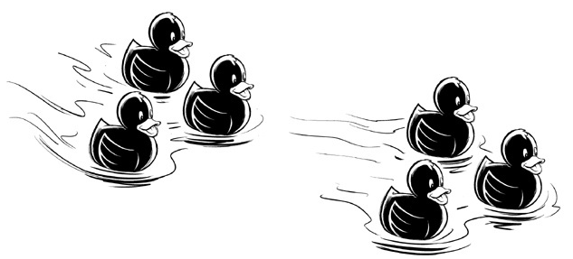
Principios visuales
Alineación y proximidad
Proximidad
La cercanía o distancia entre dos objetos crean una sensación de que esos objetos están relacionados.
En tus diseños, tu puedes poner elementos relacionados más cerca y elementos no relacionados más separados
Notes:
Por ejemplo, un encabezado, un bloque de texto un botón, todo relacionado a una acción (cómo una compra o una descarga) se diseñan en “paquete”. Eso permite al usuario entender que todo está relacionado.

Slide 21
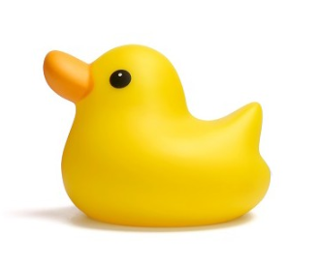
Es momento de una actividad …
Realiza la actividad #11
ACERCA DE: principios visuales
Ana Berenice Rodríguez Lorenzo - UNAM – anici@comunidad.unam.mx - No copiar o distribuir sin autorización

Slide 22
Interacción e Interfaces de usuario UI

Slide 23
¿Qué documento contiene la definición de cómo debe interactuar el usuario con el producto para alcanzar sus metas?
Por favor, detente un poco y formula una respuesta antes de pasar a la siguiente diapositiva
Ana Berenice Rodríguez Lorenzo - UNAM – anici@comunidad.unam.mx - No copiar o distribuir sin autorización

Slide 24
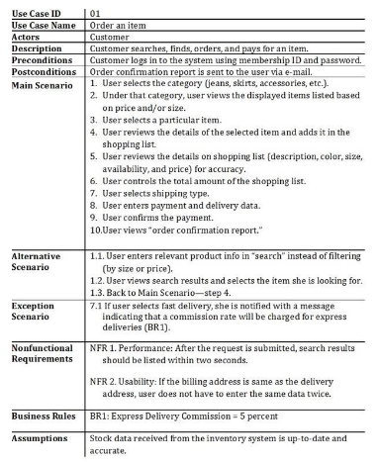
El documento que contiene la definición de cómo debe interactuar el usuario con el producto para alcanzar sus metas es el Caso de Uso
Ana Berenice Rodríguez Lorenzo - UNAM – anici@comunidad.unam.mx - No copiar o distribuir sin autorización

Slide 25
¿Cómo ven representados esos requerimientos los usuarios en un producto digital?
Por favor, detente un poco y formula una respuesta antes de pasar a la siguiente diapositiva
Ana Berenice Rodríguez Lorenzo - UNAM – anici@comunidad.unam.mx - No copiar o distribuir sin autorización

Slide 26
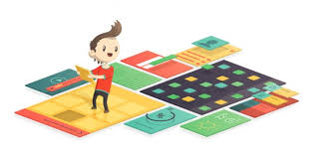
Los usuarios ven representados esos requerimientos en un producto digital a través de interfaces.
Muchas veces cuando un usuario ve una pantalla piensa que el sistema ya está terminado y listo para ocuparse, podría decirse que para un usuario la interfaz es el sistema.
Ana Berenice Rodríguez Lorenzo - UNAM – anici@comunidad.unam.mx - No copiar o distribuir sin autorización
Notes:
Plantearles un requerimiento vago y luego uno mucho más claro que hagan

Slide 27
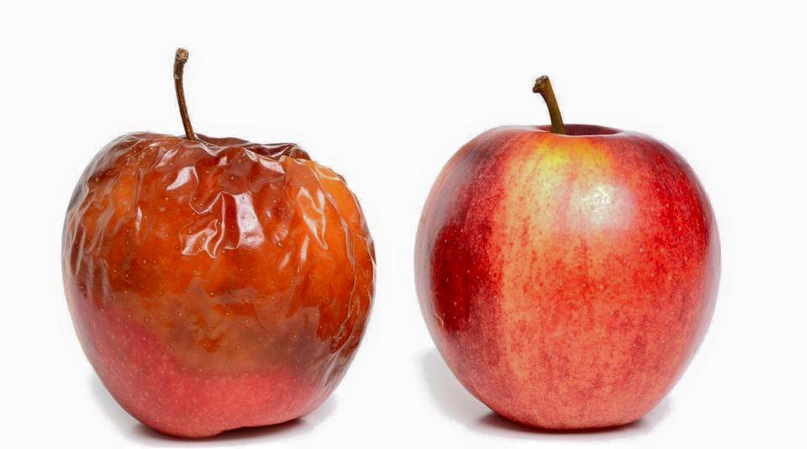
Diseño de Interfaces
La calidad de las interfaces depende de la calidad de los requerimientos
Del mismo modo en que es posible cocinar mal con buenos ingredientes, pero, NO es posible cocinar bien con malos ingredientes es posible hacer malas interfaces con buenos requerimientos, pero, NO es posible hacer buenas interfaces con malos requerimientos.
Ana Berenice Rodríguez Lorenzo - UNAM – anici@comunidad.unam.mx - No copiar o distribuir sin autorización
Notes:
ok

Slide 28
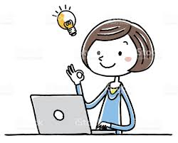
Diseño de Interfaces
Antes de comenzar a diseñar una interfaz de usuario se debe tener un buen entendimiento de los requerimientos.
Ana Berenice Rodríguez Lorenzo - UNAM – anici@comunidad.unam.mx - No copiar o distribuir sin autorización
Notes:
ok

Slide 29
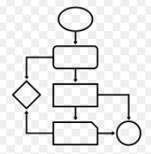
Es momento de una actividad …
Realiza la actividad #12
ACERCA DE: diagrama de flujo
Ana Berenice Rodríguez Lorenzo - UNAM – anici@comunidad.unam.mx - No copiar o distribuir sin autorización

Slide 30
Es momento de una actividad …
Realiza la actividad #13
ACERCA DE: diagrama de interacción. Revisa el ejemplo que se incluye en el archivo anexo.
Ana Berenice Rodríguez Lorenzo - UNAM – anici@comunidad.unam.mx - No copiar o distribuir sin autorización
Ana Berenice Rodríguez Lorenzo - UNAM – anici@comunidad.unam.mx - No copiar o distribuir sin autorización

Slide 31
Prototipado

Slide 32
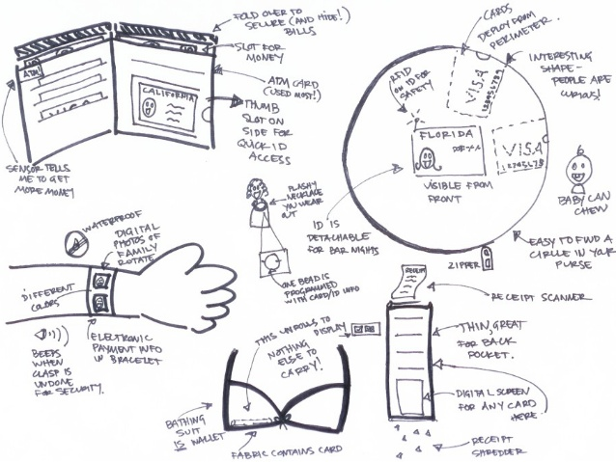
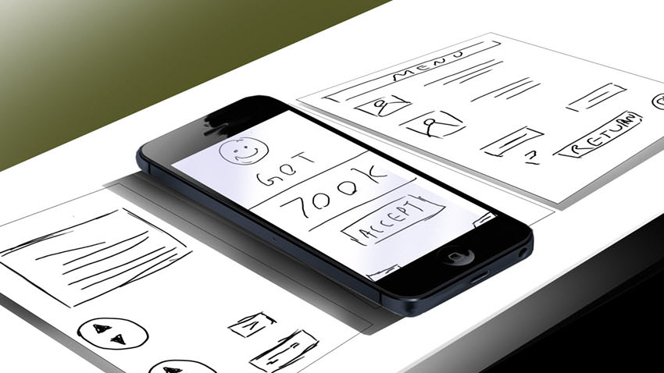
¿Qué es un prototipo?
Técnica de representación donde se construye un modelo que expresa los requerimientos funcionales del usuario con el fin de verificar si la interpretación del requerimiento por parte del equipo es correcta.
Ana Berenice Rodríguez Lorenzo - UNAM – anici@comunidad.unam.mx - No copiar o distribuir sin autorización

Slide 33
¿Qué es un prototipo?
También podría decirse que es una hipótesis. Una solución de diseño para un problema específico.
Ana Berenice Rodríguez Lorenzo - UNAM – anici@comunidad.unam.mx - No copiar o distribuir sin autorización

Slide 34
Prototipos
Se usan en la obtención de requerimientos cuando:
El área de la aplicación no está bien definida (posiblemente por ser algo muy novedoso).
El costo del rechazo de la aplicación por los usuarios es muy alto.
Es necesario evaluar previamente el impacto del sistema en los usuarios y en la organización.
Ana Berenice Rodríguez Lorenzo - UNAM – anici@comunidad.unam.mx - No copiar o distribuir sin autorización

Slide 35
Prototipos
El uso de prototipos es un medio que permite solventar objeciones del usuario del tipo:
“No sé exactamente lo que quiero, pero lo sabré cuando lo vea”
Ana Berenice Rodríguez Lorenzo - UNAM – anici@comunidad.unam.mx - No copiar o distribuir sin autorización

Slide 36
Prototipos
Ventajas:
Fomentan el desarrollo de ideas que desembocan en requerimientos.
Permite a los usuarios mejorar las especificaciones de requerimientos.
Se identifican las discrepancias entre los desarrolladores y los usuarios.
Durante la creación del prototipo, podemos darnos cuenta de que los requerimientos son inconsistentes y/o están incompletos.
Permiten verificar la factibilidad de ideas con los usuarios.
Permite validar requerimientos.
Ana Berenice Rodríguez Lorenzo - UNAM – anici@comunidad.unam.mx - No copiar o distribuir sin autorización
Notes:
Generar un wireframe
Generar navegación (marvel)

Slide 37
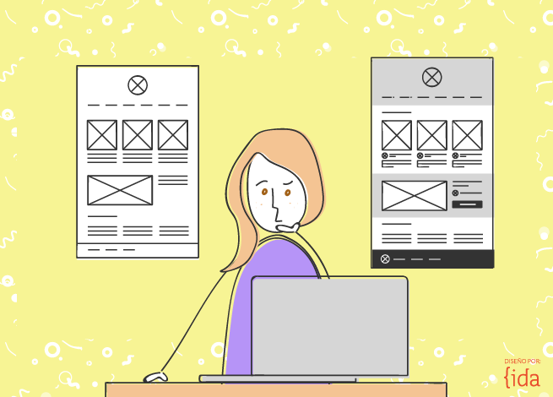
Prototipos
Ventajas:
Ayuda a negociar los requerimientos.
Permiten a los usuarios contribuir al diseño de la aplicación.
Permiten a los usuarios probar ideas.
Se puede utilizar como base para escribir la especificación.
Aunque limitado, se dispone rápidamente de un sistema que funciona y demuestra la factibilidad y usabilidad de la aplicación a administrar.
Ana Berenice Rodríguez Lorenzo - UNAM – anici@comunidad.unam.mx - No copiar o distribuir sin autorización
Notes:
Generar un wireframe
Generar navegación (marvel)

Slide 38
Prototipos
Por lo general, la construcción de prototipos incrementa los costos en las etapas iniciales de un proyecto, pero esto se recupera en etapas posteriores gracias al mejor entendimiento de los requerimientos por parte de los desarrolladores.
Ana Berenice Rodríguez Lorenzo - UNAM – anici@comunidad.unam.mx - No copiar o distribuir sin autorización

Slide 39
Prototipos
Fases
Se crea la gráfica visual
y el contenido (se ven
los textos, íconos
e imágenes)
Concepto básico
se usa de lápiz y
papel
Se refina el concepto
pero aún no se ponen
los elementos visuales
tal cual sólo los “espacios”
donde se ubicarán
Desarrollo en el browser,
hay código implicado
Muchas veces todos estos se toman como sinónimos pero en realidad
son refinamientos de una idea.
Ana Berenice Rodríguez Lorenzo - UNAM – anici@comunidad.unam.mx - No copiar o distribuir sin autorización
Notes:
Generar un wireframe
Generar navegación (marvel)

Slide 40
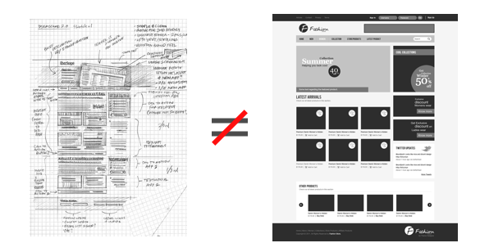
Prototipos
Sketch Vs Wireframe
Ana Berenice Rodríguez Lorenzo - UNAM – anici@comunidad.unam.mx - No copiar o distribuir sin autorización
Notes:
Generar un wireframe
Generar navegación (marvel)

